Slide 1
Il contatto visivo? Diabolicamente efficace.
Impresa, evento, data
Cognome Nome

Slide 2
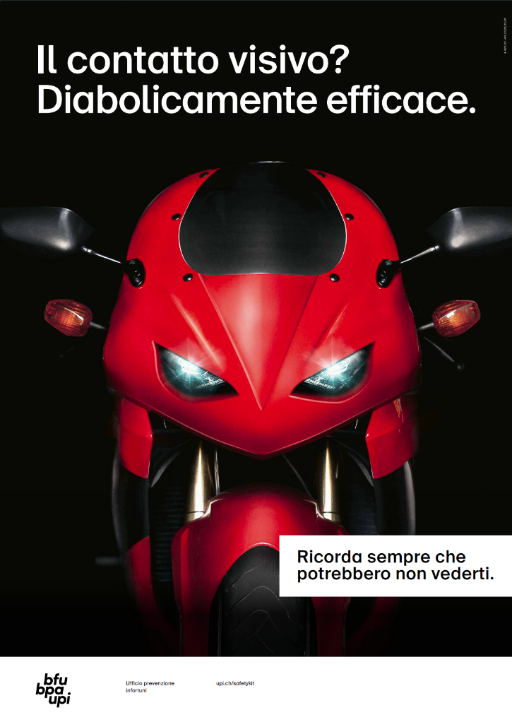
Che usi lo scooter per andare al lavoro, la Harley per un giro rilassante o una moto sportiva su un passo di montagna... il rischio di incidente è sempre in sella con te.
Ecco come evitare gli incidenti in moto:

Slide 3
La sicurezza inizia al momento dell’acquisto
Chiarire quale moto è adeguata in termini di dimensioni, peso e baricentro, posizione del sedile, potenza e comportamento su strada
Farsi consigliare e confrontare diversi modelli
Scegliere una moto dotata di ABS o ABS Pro
Investire nei sistemi di assistenza alla guida
Notes:
Zwar ist ABS bei neuen Motorrädern gesetzlich vorgeschrieben, doch es sind noch immer viele ältere Modelle ohne ABS im Umlauf oder stehen als Occasion zum Verkauf.

Slide 4
In sicurezza nella nuova stagione
Controllare le condizioni della moto e dell’equipaggiamento: pneumatici, freni, catena, fari, livello dell’olio, ammortizzatori, carenatura nonché protezioni personali
Iniziare con brevi uscite
Tieni presente, soprattutto ad inizio stagione, l’eventualità che potrebbero non vederti
Allenare la frenata e la tecnica di guida in curva

Slide 5
L’equipaggiamento adeguato è di vitale importanza
Casco da moto (integrale o modulare per una protezione ottimale)
Guanti in materiale resistente all’abrasione
Abbigliamento antiabrasione e provvisto di protezioni o con un gilet dotato di airbag
Stivali
Inoltre indossare vestiti dai colori vivaci, con elementi riflettenti o un giubbotto rifrangente messo sopra la giacca, aumenta la visibilità.

Slide 6
Tieni sempre presente che potrebbero non vederti
Le motocicliste e i motociclisti, con la loro sagoma stretta, spesso non vengono visti dalle altre e dagli altri utenti della strada. Il rischio è particolarmente alto agli incroci e agli imbocchi. Inoltre, per le altre utenti e gli altri utenti della strada è spesso difficile valutare la velocità e la distanza di chi va in moto.
Guidare in modo difensivo e previdente
Adeguare la velocità
Rispettare le norme della circolazione
Stabilire il contatto visivo con le altre e gli altri utenti della strada
Tenersi pronte o pronti a frenare

Slide 7
Affrontare una curva
Una moto ben inclinata in curva è praticamente larga quanto un’auto normale.
Percorrere la traiettoria corretta in curva (non tagliare le curve)
Adattare la velocità alla curva

Slide 8
Frenare correttamente
Chi non sa frenare correttamente spreca metri che nel caso di un’emergenza possono fare la differenza tra la vita e la morte.
Esercitarsi a frenare – fino a reagire automaticamente in modo corretto
Anche come motociclista esperto o esperta, esercitarsi nella frenata.

Slide 9
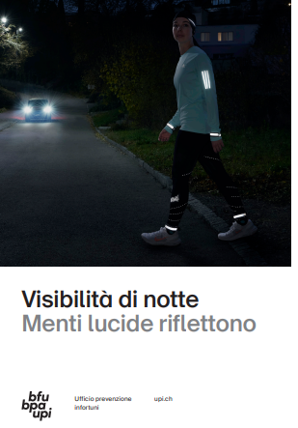
Altri consigli per la prevenzione degli infortuni
ordinarlo gratuitamente: bfu.ch/ordinare

